Slide 1
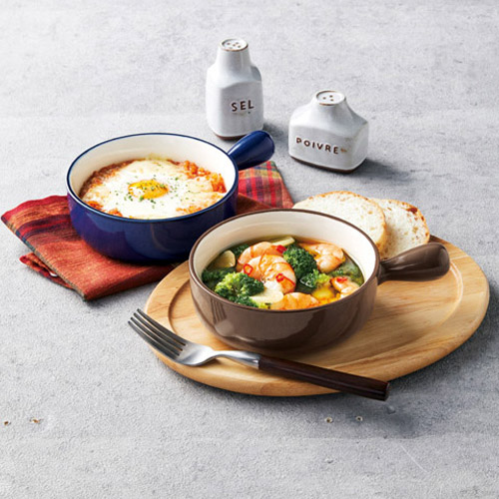


【提案書】
クッカル 片手鍋
特徴
お料理用やもちろん、スイーツ作りにも便利な片手鍋です。電子レンジにも、トースターにも、オーブンレンジにも使えて実用的。特典用や景品用としてもおすすめのアイテムです。
納期
納期スペース
仕様
素材：陶器
サイズ：52×187×133mm
包装：化粧箱
生産国：中国
お見積
お見積りスペース

